Slide 1
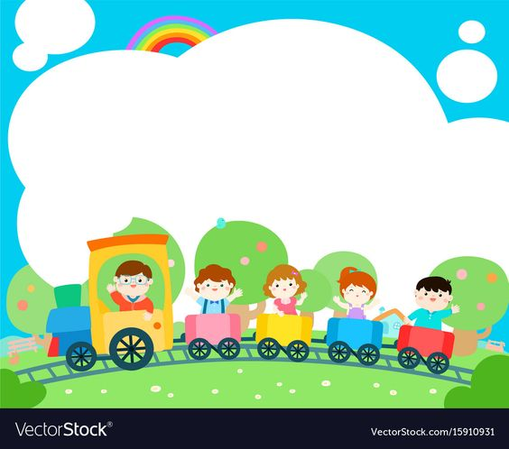
TRƯỜNG TIỂU HỌC ĐOÀN KẾT
Chào mừng các con lớp 3 đến với tiết Thể dục

Slide 2

BÀI 24: ĐỘNG TÁC ĐIỀU HÒA
CỦA BÀI THỂ DỤC PHÁT TRIỂN CHUNG
Mục tiêu, yêu cầu cần đạt:
Học động tác điều hòa. Yêu cầu thực hiện cơ bản đúng.
Chơi trò chơi “Chim về tổ”. Yêu cầu biết tham gia chơi tương đối chủ động.

Slide 3
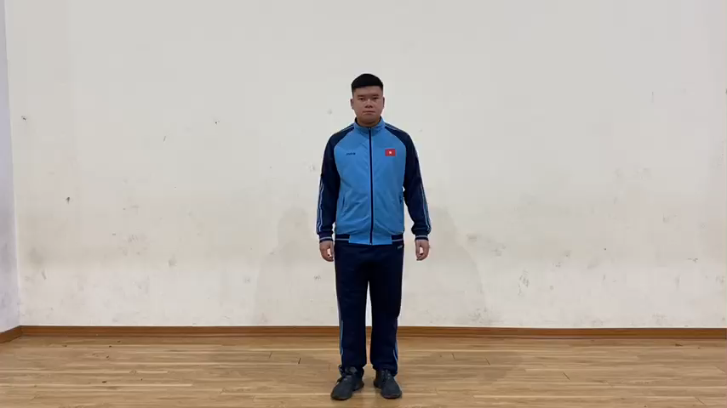
KHỞI ĐỘNG
(xem clip)

Slide 4
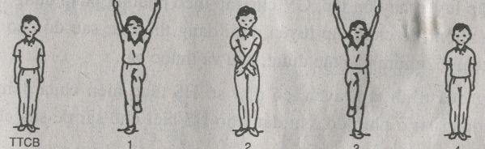
I. ĐỘNG TÁC ĐIỀU HÒA

Slide 5
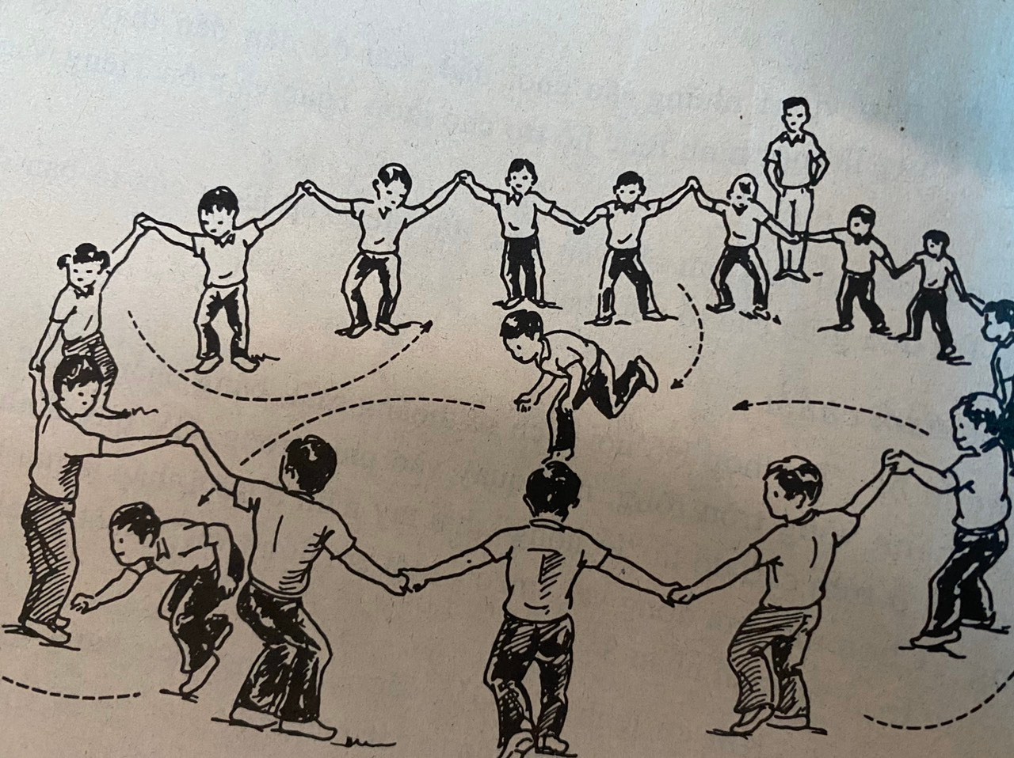
II. TRÒ CHƠI “CHIM VỀ TỔ”

Slide 6
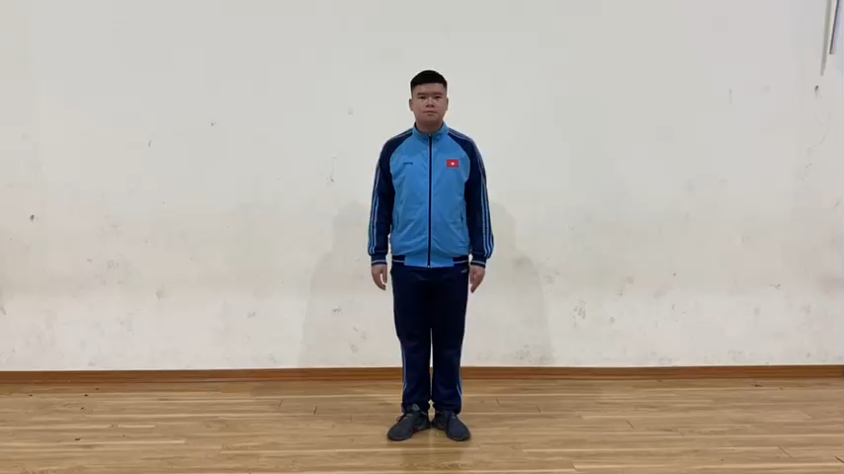
THẢ LỎNG
(xem clip)

Slide 7
Hệ thống lại bài học:
Học động tác điều hòa.
Chơi trò chơi “Chim về tổ”

